Slide 1


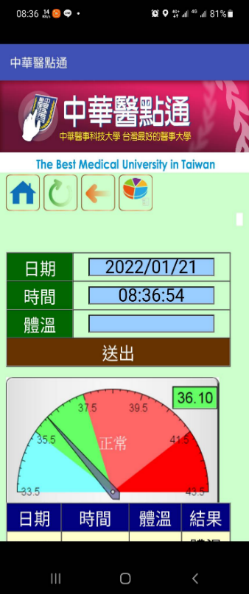

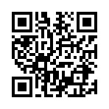
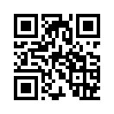
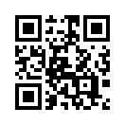
校外實習防疫須知
師生應注意實習機構防疫措施和防範事項
戴口罩，勤洗手，完成2劑COVID-19疫苗。
鼓勵實習前完成COVID-19第三劑疫苗。
每天至少測量1次體溫並登入中華醫點通APP，應顯示為「綠標」； 若有體溫異常「紅標」請科系通報實習組【331】。
耳溫≥38ºC、額溫≥37.5ºC、急性呼吸道感染者、或嗅味
覺異常、腹瀉等其他症狀者，建議暫緩實習。
若實習單位有發生群聚感染等情事，將立即停止該實習單位實習，立即通報學校，依實習合作機構規定辦理。
主動告知實習機構及學校輔導老師
由學校單位與學生家長聯繫
由實習機構安置於區隔空間
由防疫專人陪同盡速就醫
實習處理機制
依據臺教高通字第1100073491號函，實習學生若因過於不安無法參與實習，請導師加強關懷學生，經心理諮商輔導仍無法實習，得以申請【事假】並與進行輔導。
依據臺教技(三)字第1090078541號函規定辦理實習課程
技專考照科系實習生可轉銜其他實習單位以補足實體實習時數為優先。
安排校內實習場域實習，以補足實體實習時數。
非技專考照科系之實習學生，在實習期間得以專題製作課程或通過專業證照，以培訓該系專業就業職能並補足實體實習。
疫情等級對應措施
原預計前往港、澳、大陸及其他受疫情影響較為嚴重地區實習之學生，
  應暫緩實習活動或轉換實習單位，視後續疫情發展再恢復實習及交流活動。
分級標準/對應措施 | 國際旅遊意涵 | 本校對應實習建議措施
第一級：注意(Watch) | 提醒注意 | 各項實習課程照常進行
第二級：警示(Alert) | 預警警示 | 建議調整實習課程，加強防疫訓練
第三級：警告(Warning) | 避免所有非必要旅遊 | 暫緩實習或轉銜實習單位
實習組:06-2671214轉331
實習組專線:06-2692262
校安中心專線:06-2903545
研發處實習組關心您
教育部防疫專區
衛福部防疫專區
研發處實習組

